Slide 1
Использование ИКТ на уроках в начальной школе
«Скажи мне, и я забуду.
Покажи мне, и я смогу запомнить.
Позволь мне это сделать самому,
И это станет моим навсегда.»
Древнекитайская пословица
Презентация выполнена учителем начальной школы
МБОУ «СОШ №46» г.Владимира
Ильиной О.В.

Slide 2
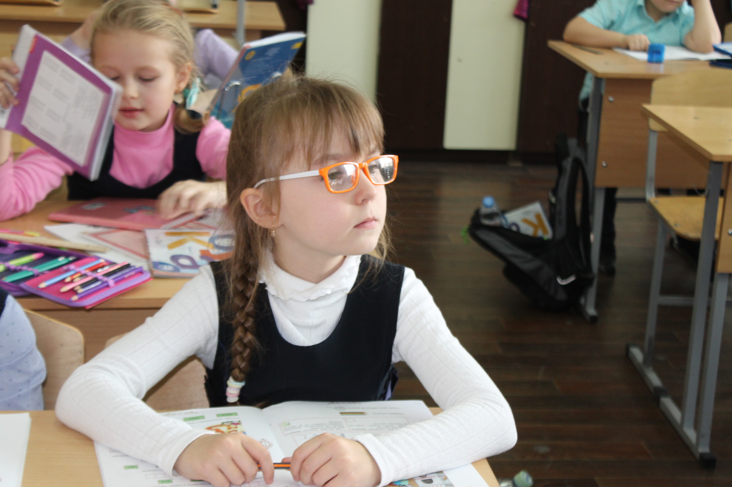
ИКТ – информационно-коммуникативные технологии
Применение ИКТ на уроках усиливает:
положительную мотивацию обучения;
Активизирует познавательную деятельность обучающихся

Slide 3
Использование ИКТ позволяет проводить уроки:
На высоком эстетическом и эмоциональном уровне (музыка, анимация).
Обеспечивает наглядность.
Привлекает большое количество дидактического материала.
Повышает объём выполняемой работы на уроке в 1,5-2 раза.
Обеспечивает высокую степень дифференциации обучения (индивидуальный подход к ученику, применяя разноуровневые задания).

Slide 4
Направления информатизации начального образования:
Использование ИКТ в качестве дидактического средства обучения:
- создание дидактических пособий;
- разработка и применение готовых компьютерных программ по различным предметам
Проведение урока с использованием ИКТ:
- применение ИКТ на отдельных этапах урока;
- использование ИКТ для закрепления и контроля знаний;
- организация групповой и индивидуальной работы;
- Внеклассная работа
Введение учебного курса «Информатика» как учебного предмета для младших школьников

Slide 7
Влияние использования ИКТ на учителя:
Экономия времени на уроке
Позволяет преподавателям объяснять новый материал из центра класса
Возможность одновременного использования аудио-, видео-, мультимедиа-материалов
Позволяет сохранять и распечатывать изображения с доски, включая любые записи, сделанные во время занятия
Возможность формирования коммуникативной компетенции учащихся
Вдохновляет преподавателей на поиск новых подходов к обучению, стимулирует профессиональный рост

Slide 9
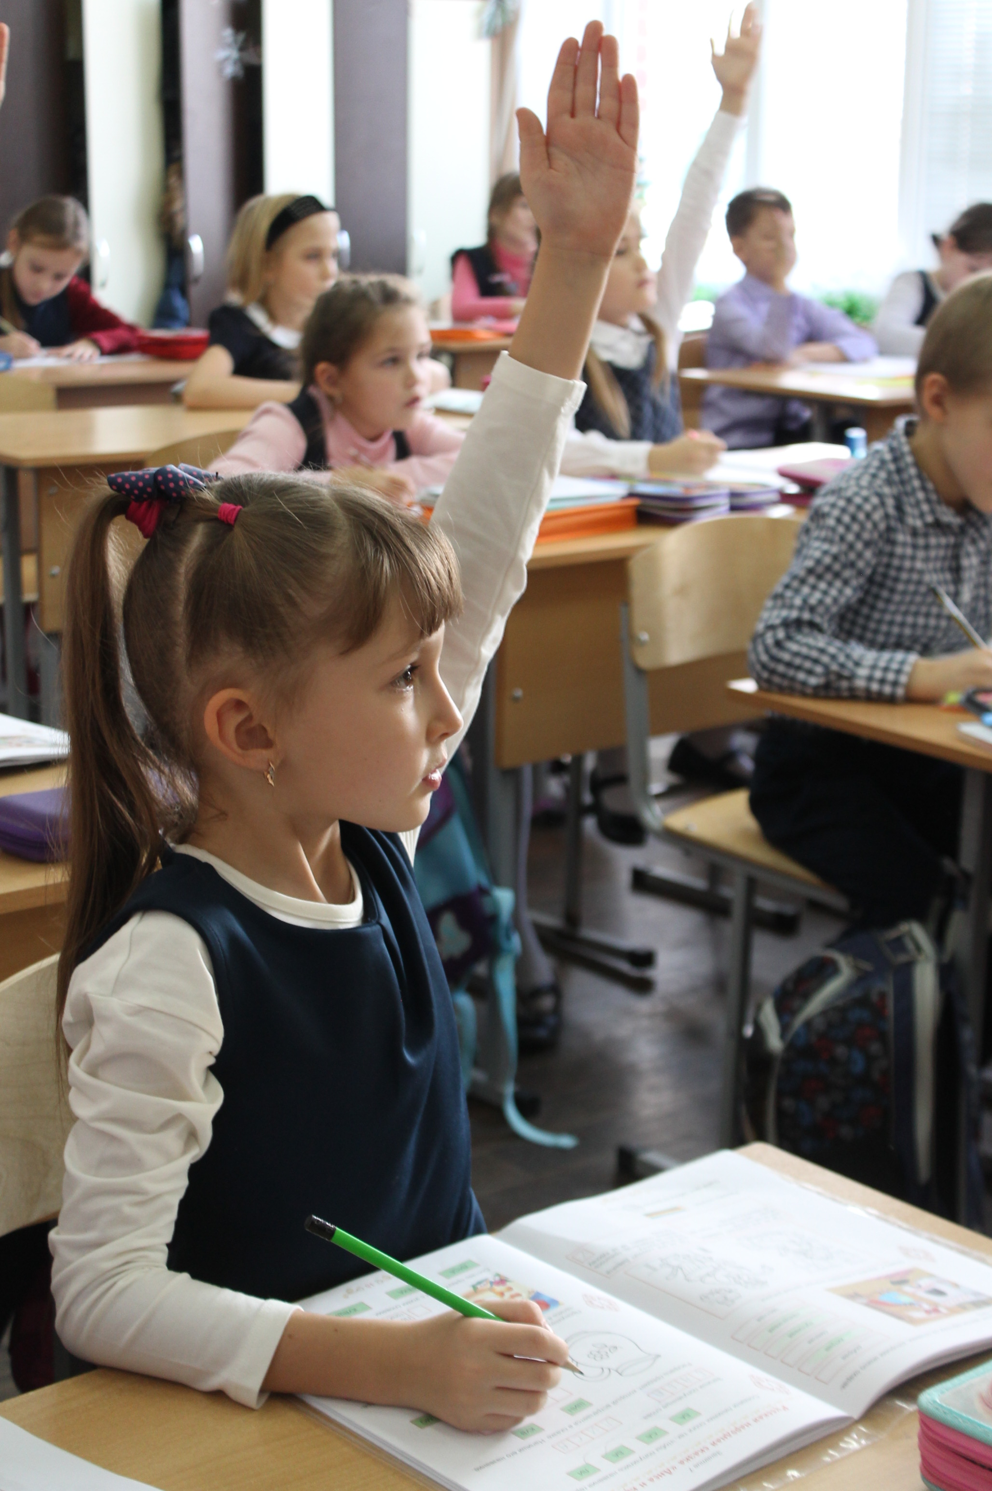
Особое место в учебной программе отведено проектно-исследовательской деятельности

Slide 10
Требования, предъявляемые к учителю, работающему с применением ИТ
- Владеть основами работы на компьютере
- Иметь навыки работы с мультимедийными программами
- Владеть основами работы в сети Интернет

Slide 11
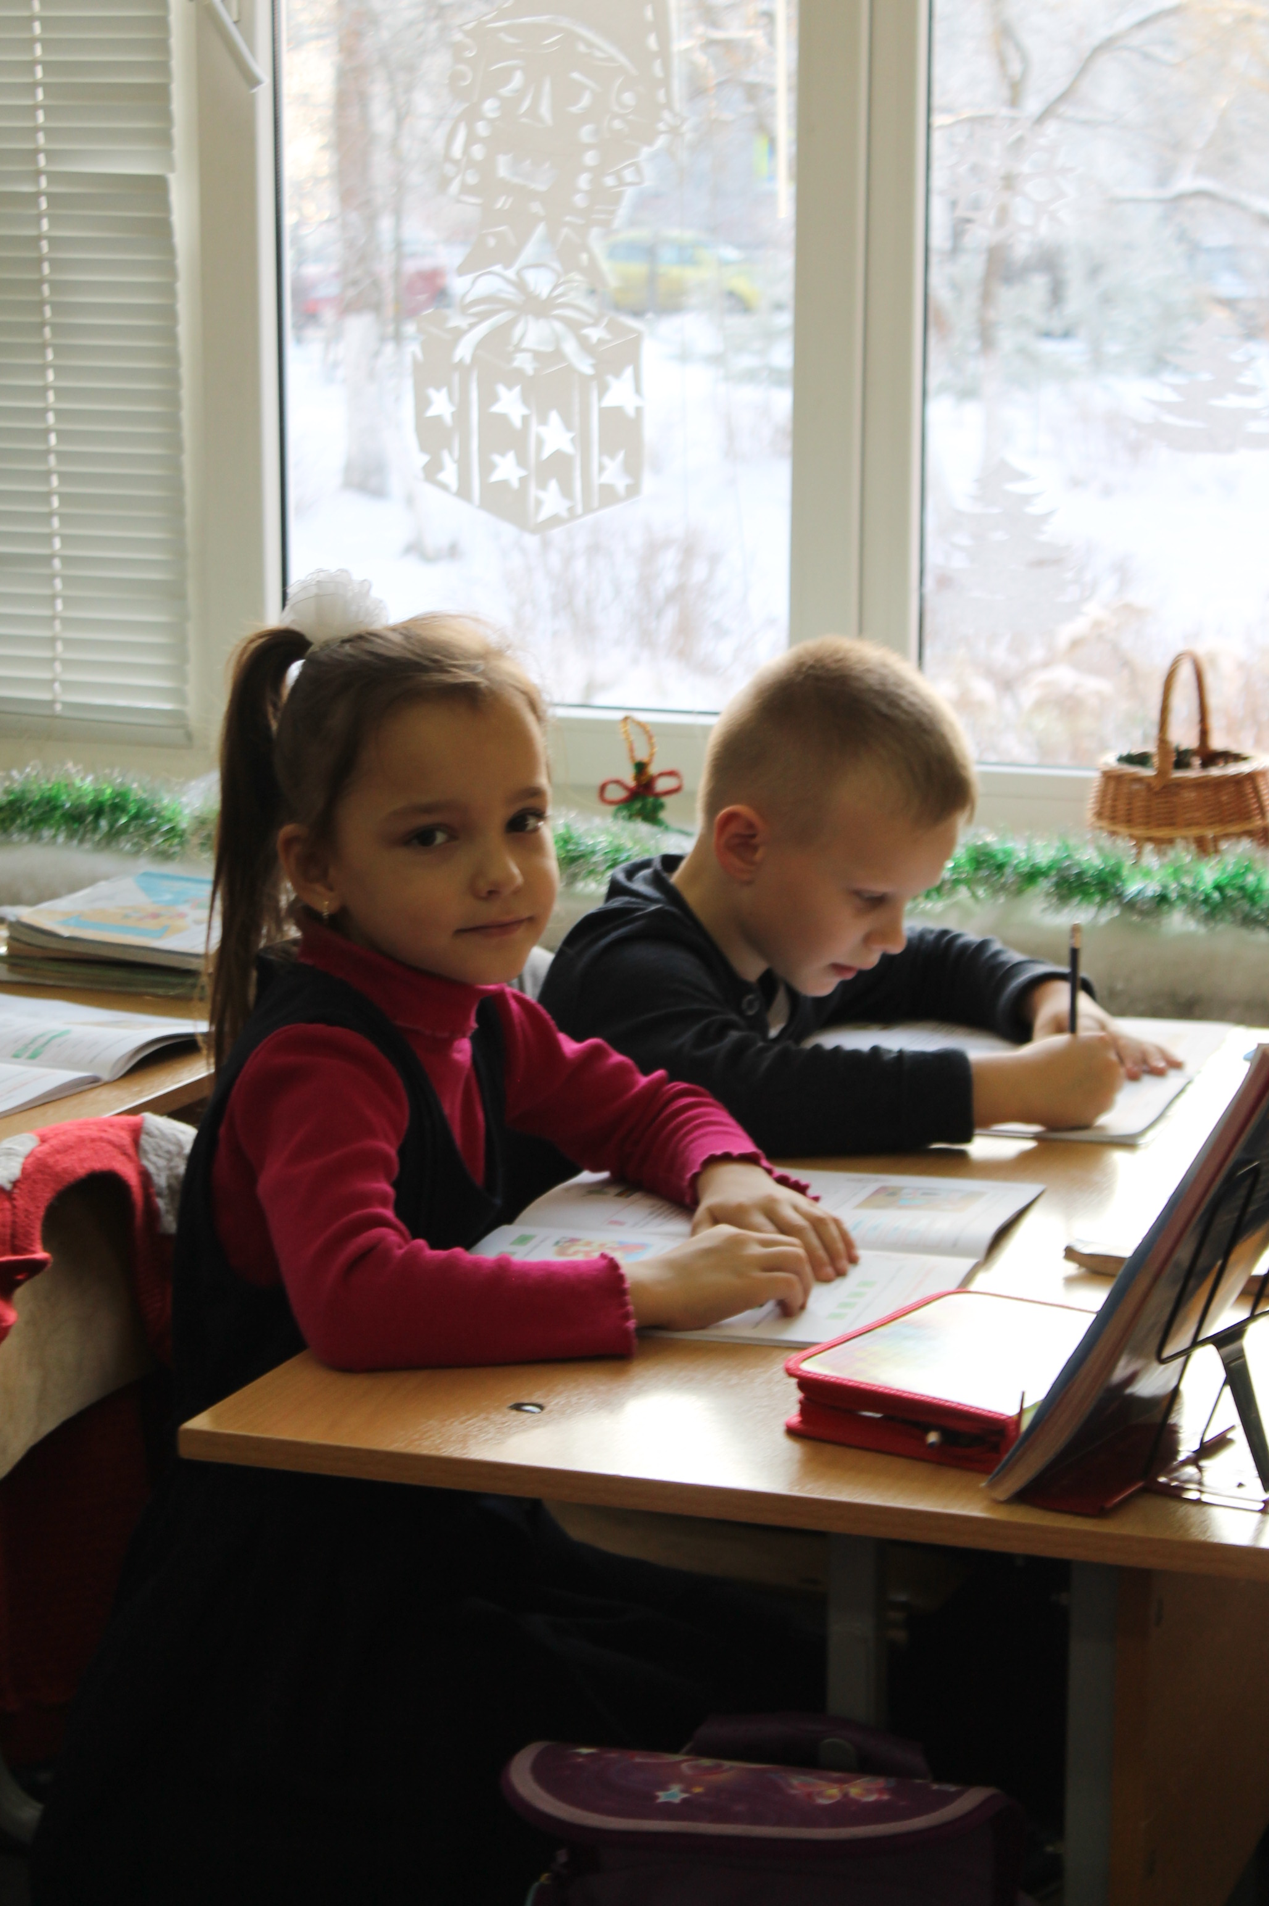
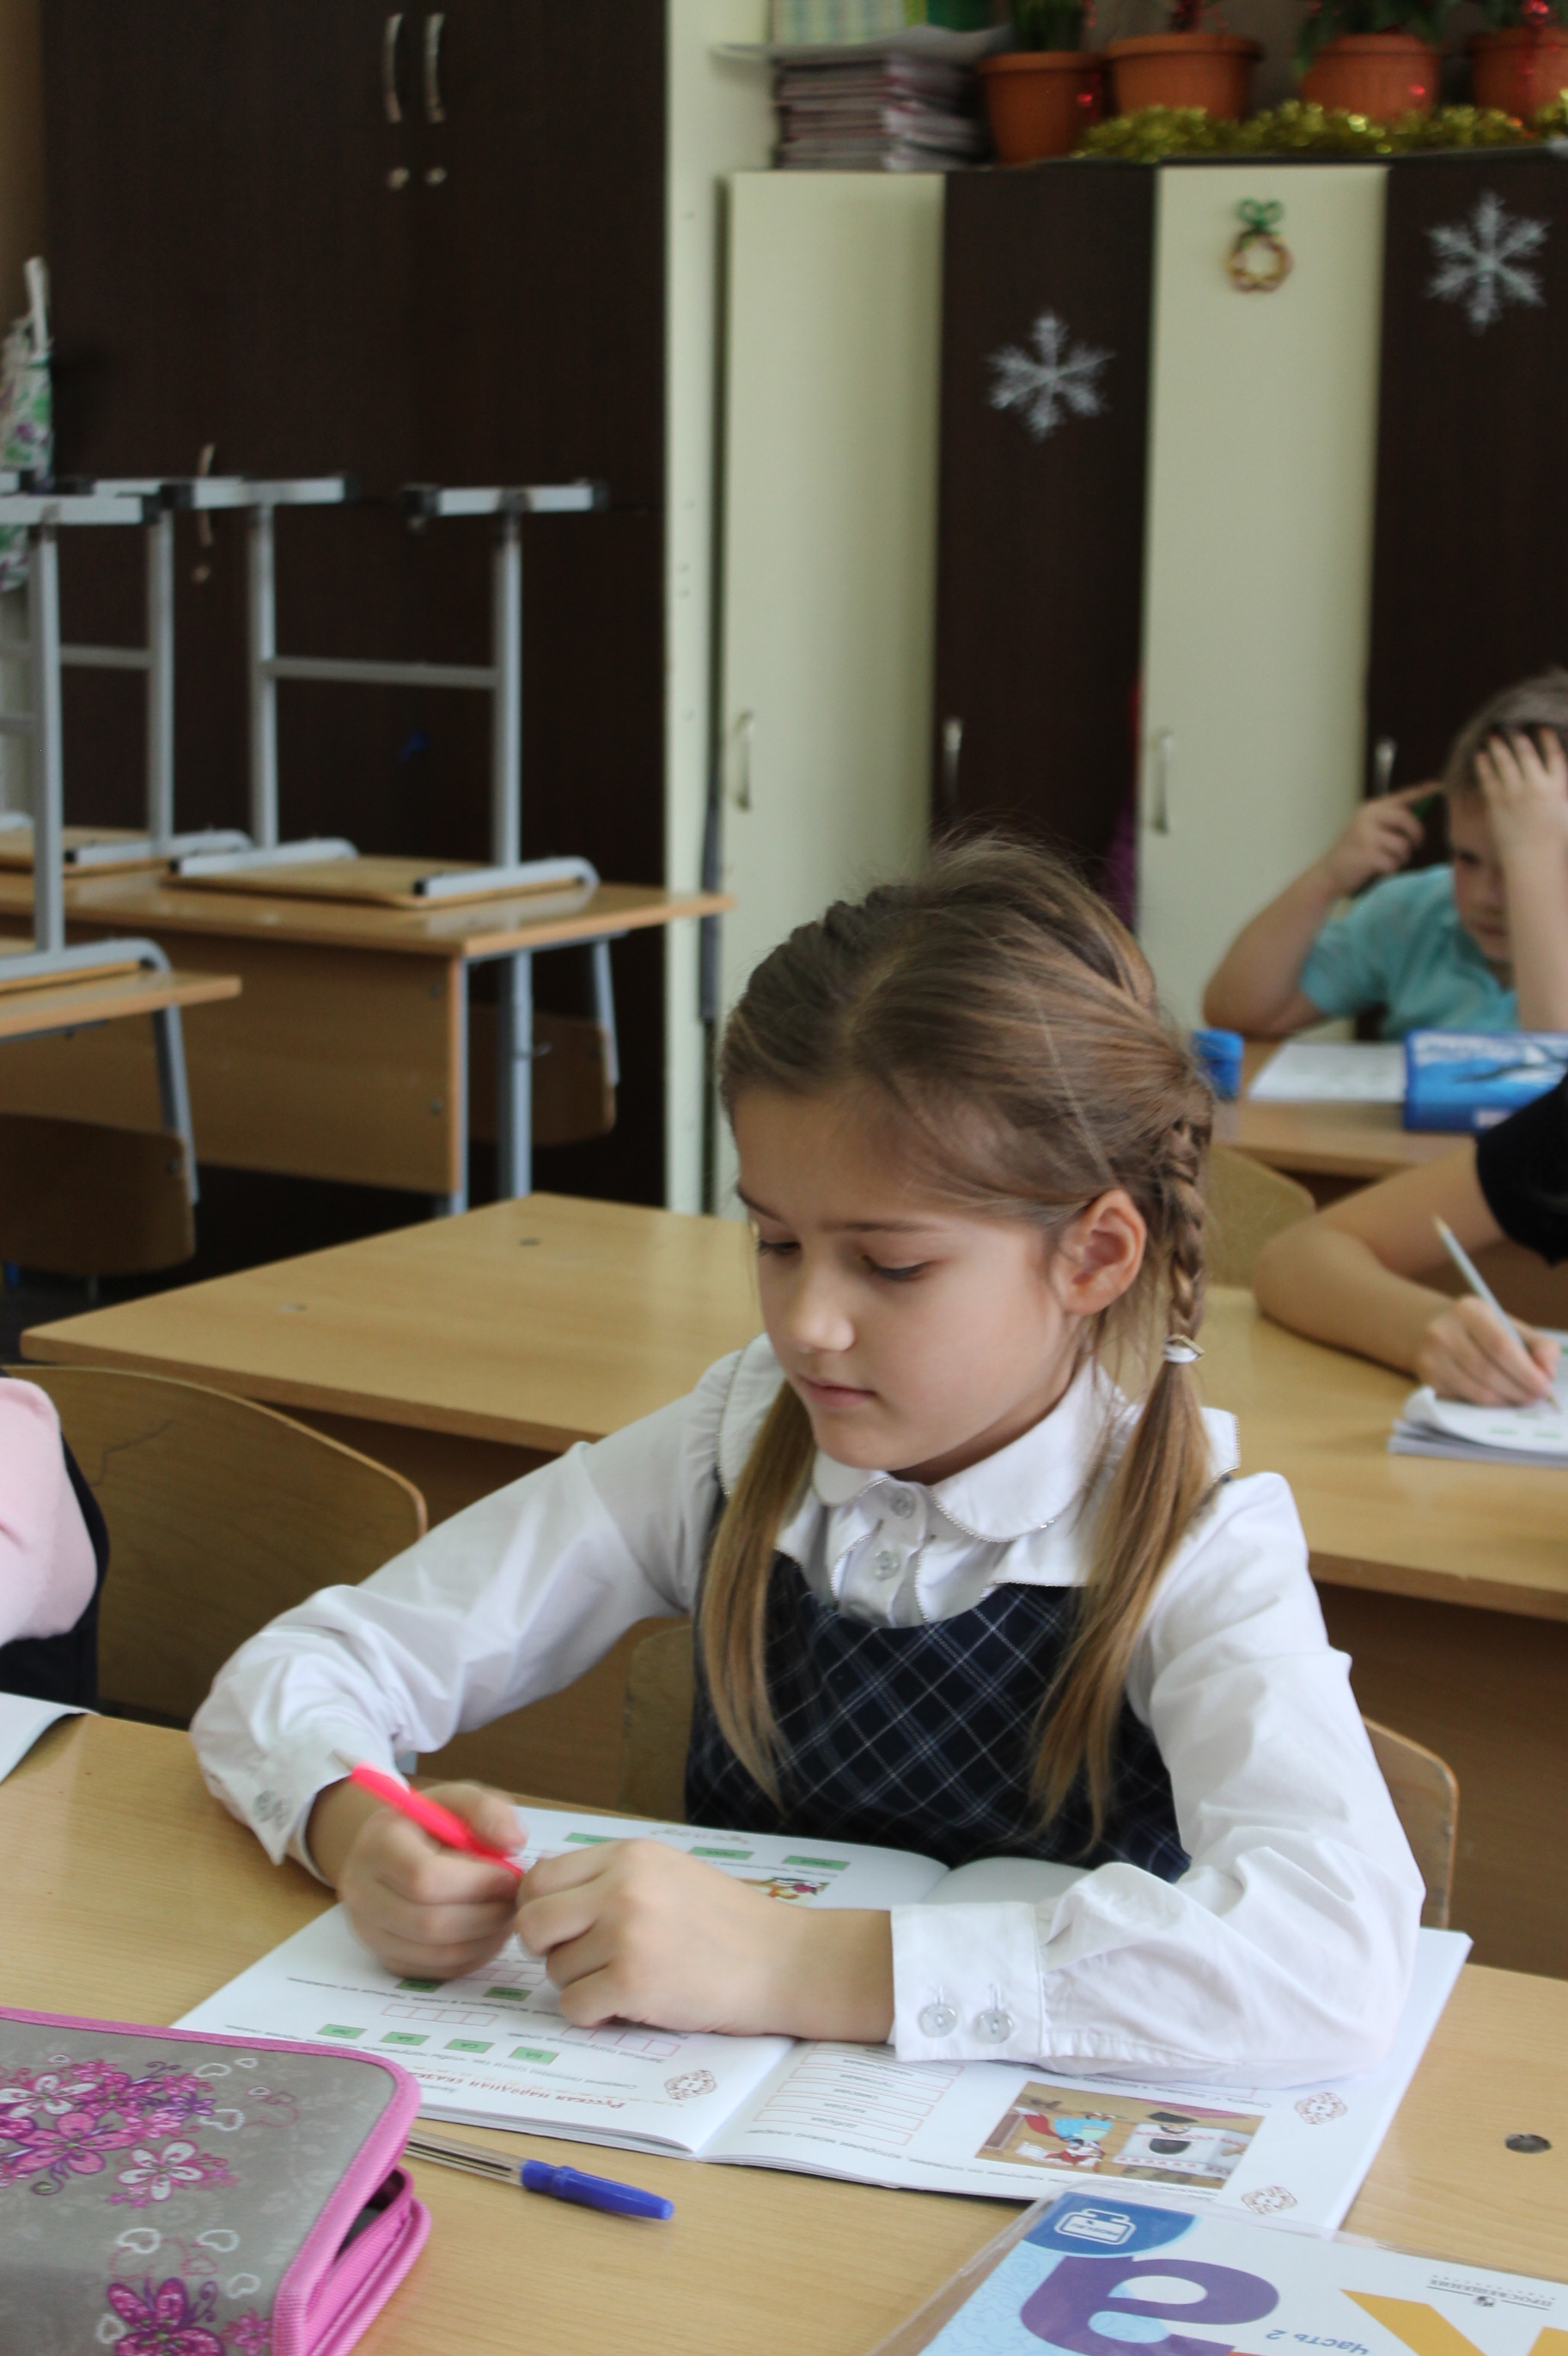
С применением ИКТ на уроках учебный процесс направлен на развитие логического и критического мышления, воображения, самостоятельности.

Slide 12
Применение ИКТ в образовательном процессе позволяет решить одну из важных задач обучения –
повышение уровня знаний

Slide 13
СПАСИБО ЗА ВНИМАНИЕ!

